Slide 1
Региональная информационно-аналитическая система (РИАС)
Компания «Комплексные медицинские информационные системы» (К-МИС)
Сайт: http://www.kmis.ru

Slide 2
Целью РИАС является повышение эффективности и оперативности работы органов управления здравоохранения за счет предоставления удобной, наглядной и достоверной оперативной отчетности о работе системы здравоохранения

Slide 3
Задачи системы
Консолидация информации о работе региональной системы здравоохранения в едином хранилище данных
Подключение любых информационных систем в качестве источников данных
Валидация и нормирование поступающей на хранение информации
Возможность строить произвольные аналитические панели и отчеты под индивидуальные потребности заказчика
Полное соответствие требованиям импортозамещения

Slide 4
Архитектура РИАС
Региональная учетная система
Интеграционный шлюз
BI-платформа
Другие сторонние МИС
Хранилище
данных
Клиентское
приложение
Данные в виде файлов

Slide 5
Источники данных
Сведения о медицинских организациях
Сведения о медицинском персонале
Сведения о медицинском оборудовании и технике
Сведения о расписаниях врачей
Региональный реестр пациентов
Сведения о смертности в регионе
Сведения о беременных и рождаемости
Сведения об оказанных медицинских услугах
Сведения об онкологической заболеваемости

Slide 6
Интеграционный шлюз
Web-сервисы и API
Открытые web-сервисы для приема данных
Java-сервер TomCat
Протокол REST
Groovy-скрипты обработки данных
Авторизация на уровне учетных записей
Подробное описание структуры данных
Подробное описание интеграционного шлюза и сервисов (API)
Схема работы:
Источник
Валидация / Очистка
Маппинг
Размещение в БД

Slide 7
Выбор BI платформы
Анализ существующих на рынке решений
Выбор компании пал на Prognoz Platform

Slide 8
Prognoz Platform

Slide 9
Общесистемное ПО
Nginx: web-сервер
TomCat: сервер приложений
Linux: операционная система основных серверов (кроме BI)
VMware: ПО для управления виртуальными серверами
Prognoz Platform: BI-платформа
PostgreSQL: система управления базой данных (СУБД)

Slide 10
Компоненты РИАС
Рабочее место руководителя (интерфейс пользователя)
Рабочее место администратора (управление системой)
ПО для разработка отчетов (из состава Prognoz Platform)
Подсистема мониторинга (для сбора произвольной статистической отчетности)
ПО для управления базой данных (встроенное средство)

Slide 11
Базовые функции
On-line получение информации из различных источников
Консолидация показателей работы системы здравоохранения в едином центре данных
Простое и быстрое получение аналитических отчетов
Возможность создания и развития собственных отчетов
Доступ с любого компьютера, подключенного к Интернет (работа через web-браузер)
Мониторинг работы медицинских организаций по любым произвольным запросам (отчетам)
Гибкие возможность настройки

Slide 12
Администрирование
Гибкая настройка аналитических панелей
Мониторинг работы интеграционного шлюза
Настройка справочников
Настройка прав доступа к отчетам

Slide 13
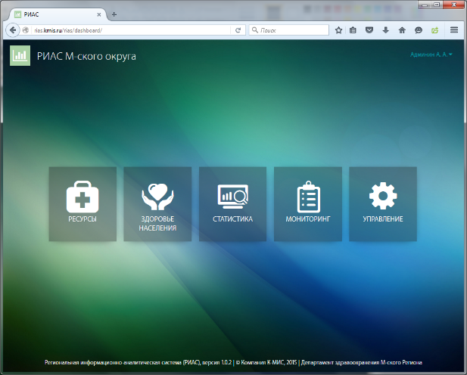
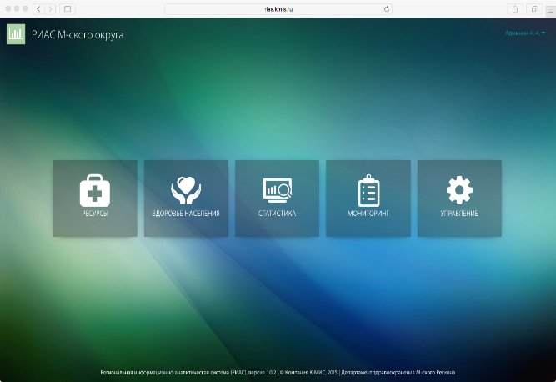
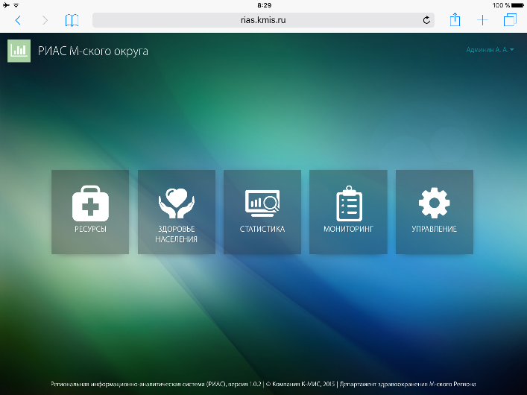
Любые устройства
РИАС поддерживает работу в любых операционных системах, где есть браузер Internet: Windows, Linux, Mac OS X, а также работу на планшетных компьютерах
Mac OS X
Windows
Apple iPad

Slide 14
Работа с системой

Slide 15
Вход пользователя

Slide 16
Начальная страница

Slide 17
Выбор источника данных

Slide 18
Примеры отчетов

Slide 19
Примеры отчетов

Slide 20
Примеры отчетов

Slide 21
Примеры отчетов

Slide 22
Примеры отчетов

Slide 23
Примеры отчетов

Slide 24
Примеры отчетов

Slide 25
Примеры отчетов

Slide 26
Примеры отчетов

Slide 27
Примеры отчетов

Slide 28
Работа на iPad

Slide 29
Мониторинг

Slide 30
Управление

Slide 31
Спасибо за внимание!
Компания «Комплексные медицинские информационные системы» (К-МИС)
Контактная информация:
Наш сайт http://www.kmis.ru
Электронная почта: info@kmis.ru
Телефон: (8142) 67-20-10

